Slide 1
CONCEPTUALIZACIÓN Y DISEÑO DE UNA RED SOCIAL BASADA EN EL INTERCAMBIO DE PRODUCTOS Y SERVICIOS
Consultor: Sergio Schvarstein Liuboschetz
Profesor: David García Solórzano
Profesora: Asun Muñoz Fernández
^{Autor: Neus Sotorres Gea}
^{Proyecto Final de Máster}
Máster en Aplicaciones Multimedia
^{Itinerario profesionalizador}

Slide 2
Motivación
La sociedad cada vez es más consumista y esto ya no es sostenible.
Consumimos más de lo que necesitamos porque nos da una falsa felicidad
SOLUCIÓN
ECONOMÍA
COLABORATIVA

Slide 3
¿Qué es la economía colaborativa?
Se basa en prestar, alquilar o intercambiar productos
No requiere tener beneficios económicos
Cada vez está más extendido en la sociedad

Slide 4
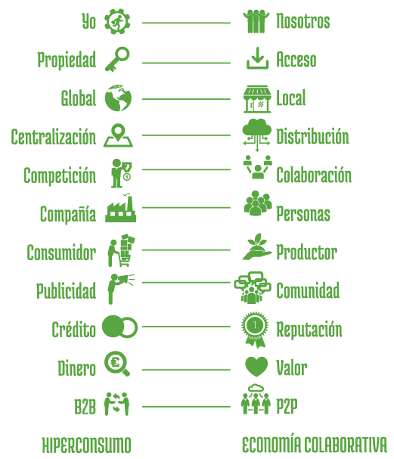
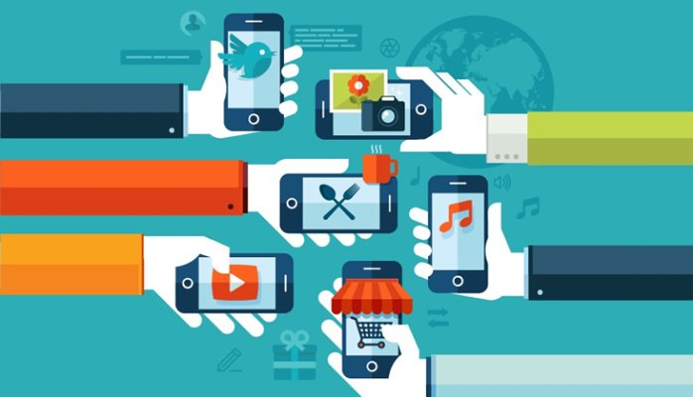
Beneficios de la economía colaborativa
El ahorro
Desarrollo sostenible
Gestión de recursos
Mayor oferta
Beneficio medioambiental

Slide 5
La Aplicación
El nombre
TRUEQUE
APLICACIÓN
TrueqApp
El logotipo
Una pieza complementa a la otra

Slide 6
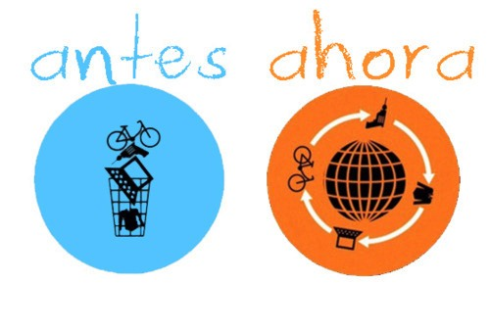
Novedades que aporta TrueqApp
Moneda propia de la aplicación
Dirigido, además de a personas individuales, a empresas de toda clase
Ayuda a las personas a encontrar grupos de consumo próximos

Slide 7
Conceptos generales
El intercambio se realiza mediante una moneda propia de la aplicación
Los Truqs
Cuando dono algo o presto un servicio se me hacen efectivos unos Truqs, con los que podré después recibir yo otro producto o servicio

Slide 8
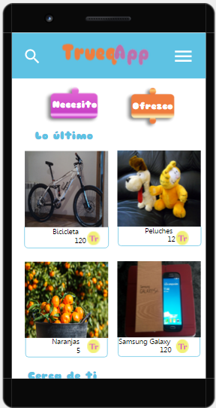
Diseño y funcionamiento de TrueqApp
Página inicio:
- Productos/servicios nuevos y cercanos
- Filtro de búsqueda
- Menú principal
- Necesito/Ofrezco

Slide 9
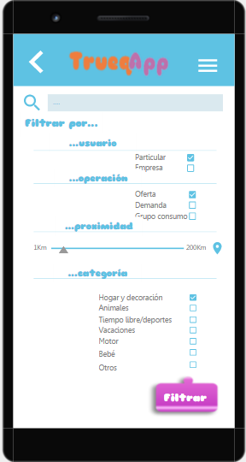
Diseño y funcionamiento de TrueqApp
Filtro de búsqueda de productos, o grupos de consumo:
- Por tipo de usuario
- Por operación
- Por proximidad
- Por categoría

Slide 10
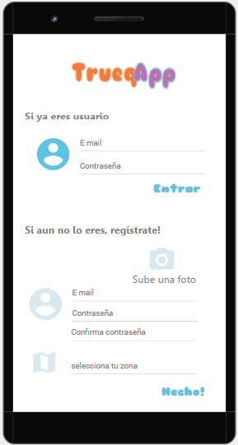
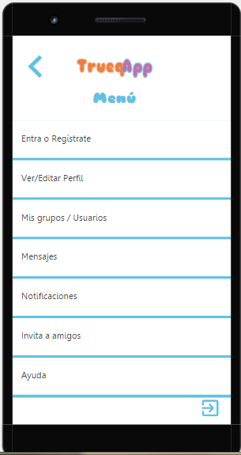
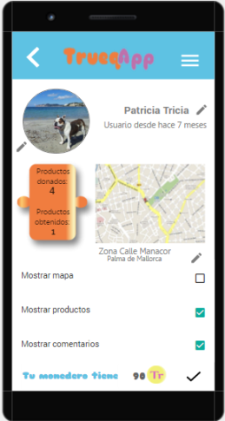
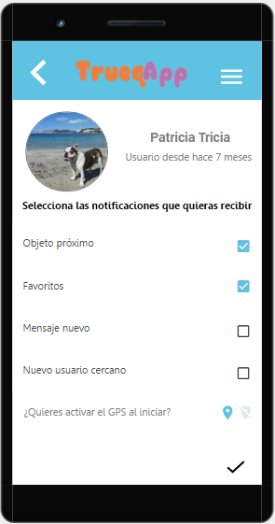
Diseño y funcionamiento de TrueqApp
Menú principal
Registro o entrada si ya es usuario
Editar perfil, qué muestras a otros usuarios y tus actividades en TrueqApp
Editar que notificaciones quieres que te envíe la app

Slide 11
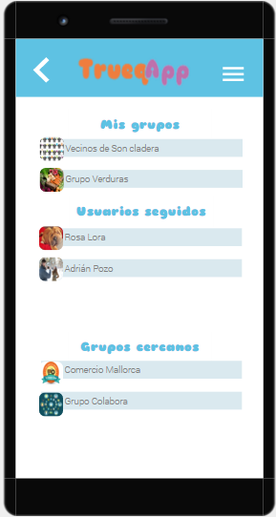
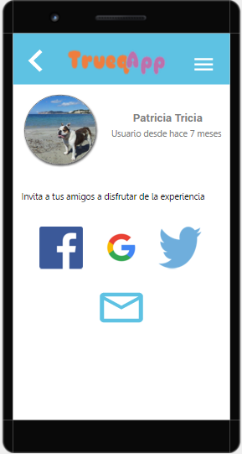
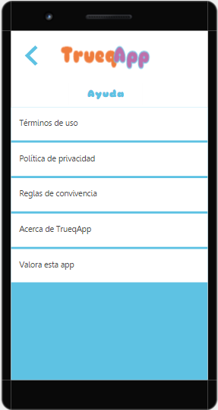
Diseño y funcionamiento de TrueqApp
Grupos a los que pertenecemos, los que nos puedan interesar, y usuarios a los que seguimos
Menú principal
Invitar a amigos a que participen en TrueqApp
Menú de ayuda, condiciones y términos legales

Slide 12
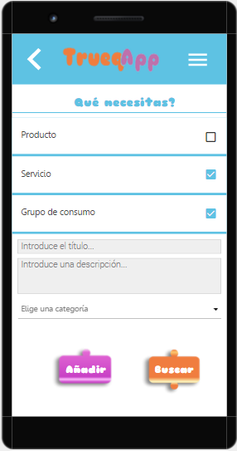
Diseño y funcionamiento de TrueqApp
¿Qué necesitas?
Cuando le damos a este botón, situado en la página de inicio, aparece la pantalla en la que describiremos nuestros ‘deseos’
Desde aquí podremos buscar en la aplicación o añadir a nuestra lista

Slide 13
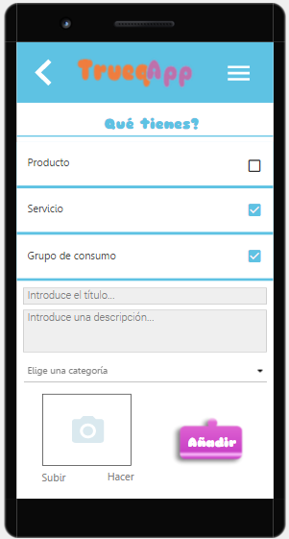
Diseño y funcionamiento de TrueqApp
¿Qué ofreces?
Si, en cambio, damos a ‘Ofrezco’, añadiremos los datos del producto, pudiendo tomar una foto, y se añadirá a los productos ofrecidos
Este producto/servicio ya aparecerá en las listas de todos los usuarios, y en nuestra propia página

Slide 14
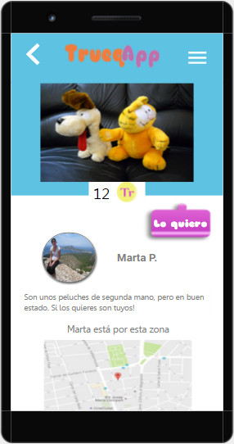
Diseño y funcionamiento de TrueqApp
Página del producto/servicio
Cuando seleccionamos un producto se abre la página con sus detalles y con el usuario que lo ofrece.
Desde aquí podremos acceder a diversas páginas

Slide 15
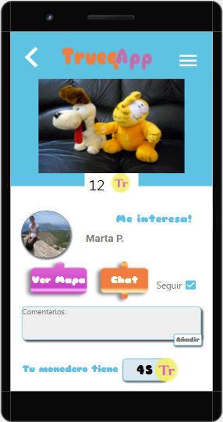
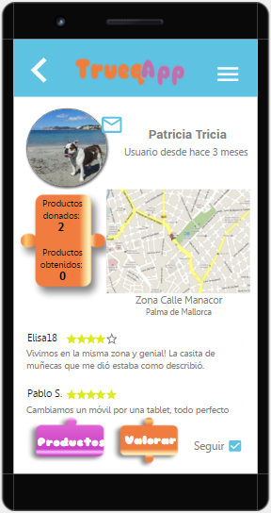
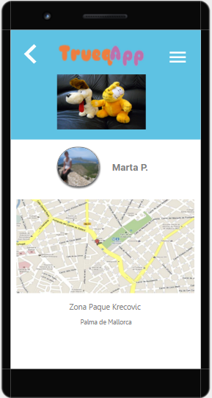
Diseño y funcionamiento de TrueqApp
Me interesa el producto, acceso al contacto con el anunciante
Perfil del usuarios que ofrece el producto/
servicio
Mapa de la situación del vendedor

Slide 16
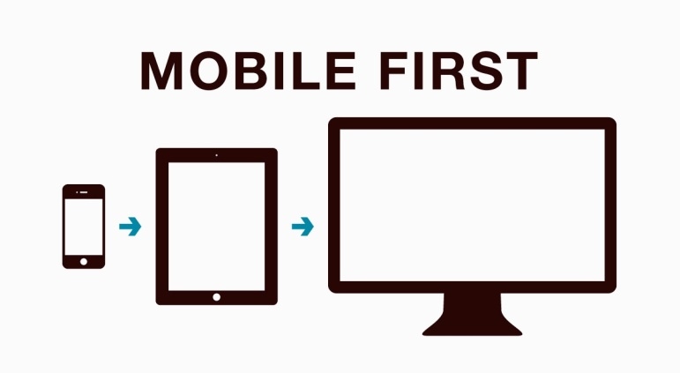
Tipo de Aplicación
La aplicación se desarrollará para Android, y será nativa.
Nos basaremos en la filosofía Mobile first. Primero centrándonos en el diseño y desarrollo en móvil, y más tarde en Tablet

Slide 17
Conclusiones
Es un proyecto totalmente factible.
Después de hacer análisis tanto de la competencia, como del público objetivo, es viable y podría tener éxito en el mercado.
Además aportamos un mínimo de conciencia social.

Slide 18
^{Proyecto Final de Máster}
Máster en Aplicaciones Multimedia
Neus Sotorres Gea
Universitat Oberta de Catalunya
Consultor: Sergio Schvarstein Liuboschetz
Profesor: David García Solórzano
Profesora: Asun Muñoz Fernández

